Slide 1
Impact macroéconomique des politiques climatiques et énergétiques en Tunisie avec le modèle ThreeME
Lunch Seminar 16 novembre 202

Slide 2
Plan de la présentation
Contexte de l’étude
Motivations
Enjeux énergétiques, climatiques et socio-économiques en Tunisie
Méthodologie utilisée
Cadre d’analyse
Résultats:
Levée des subventions énergétiques
Taxe carbone
Pénétration de renouvelable dans le mix électrique, décomposition des effets
SNBC

Slide 3
Contexte
Les travaux de modélisation que nous allons présentés font parties d’une séries d’études menés par l’Agence Nationale de la Maîtrise de l’énergie en Tunisie (ANME) pour préparer la mise en œuvre de sa première Stratégie Nationale Bas Carbone (SNBC).
L’équipe ThreeME participe à trois projets en cours financés par le programme de Nations Unis pour le développement (PNUD) pour la Tunisie entre 2019 et 2020:
Etudes sur les impacts économique de la levées de subvention énergétique et l’introduction d’un taxe carbone
L’évaluation des impacts d’un objectif ambitieux de production d’électricité renouvelable sur le développement socio-économique
Elaboration de la Stratégie National Bas Carbone dans le secteur de l’énergie

Slide 4
Motivations
La motivation de l’ANME à travers la modélisation macroéconomique est double:
S’appropriation d’un instrument de modélisation macroéconomique au sens des institutions tunisienne (transferts des compétences)
Réunir différents acteurs et partie prenantes autour des analyses macroéconomiques afin d’alimenter le débat sur la transition énergétique et climatique
Notre motivation dans le cadre de ces études:
Améliorer notre expertise de modélisation dans un contexte économique différent
Eclairer les décideurs politiques des conséquences sur l’emploi et l’activité de la mise en place des politiques ambitieuses pour réduire les émissions de GES accompagnées d’une fiscalité verte.

Slide 5
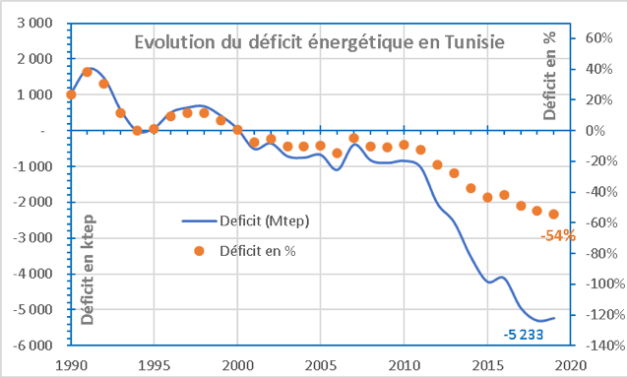
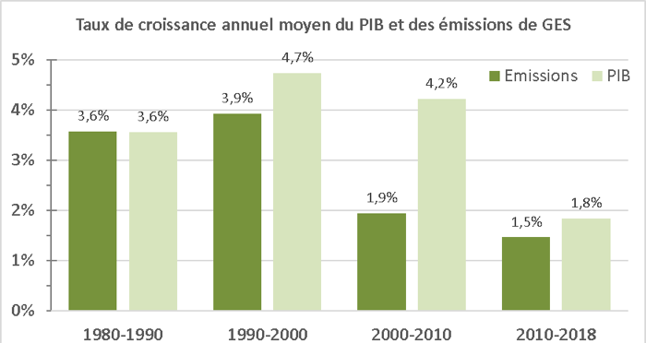
Enjeux énergétiques et climatiques en Tunisie
Energie primaire
Place prépondérante de combustibles fossiles 99.5% (+ 10 Mtep en 2018). Le gaz représente plus du 54% du total
37% est utilisé pour la production d’électricité.
Energie finale:
7 Mtep en 2018 avec 34% pour le secteur transport, 31% pour l’industrie et 18% pour le bâtiment
L’Électricité
Représente 20% de la consommation finale. Les ENR assurent 3% de la production
Déficit énergétique structurel depuis les années 2000
Déclin de ressources énergétiques et augmentation soutenu de la demande
La double dépendance aux importation énergétique et aux énergies fossiles est une de préoccupation majeur en Tunisie
Emissions
Les émissions liées à la consommation d’énergie sont passées de 10 MteCO2 en 1980 à 28 MteCO2 en 2018 (facteur 3 en 40 ans)
Découplage à partir des années 90
Notes:
1990-2000 Cette période est marquée notamment par le changement structurelle de l’économie tunisienne envers les industries de haute valeur ajoutée et le tertiaire. Cette période est aussi marquée par l’introduction du gaz naturel dans la production d’électricité
Les années 2000 marquées par un découplage franc: Renforcement de la tertiarisation, pénétration du gaz naturel, effort important d’EE
2010 relâchement des efforts de maîtrise de l’énergie et d’autre part à la faible croissance économique, voire une décroissance pendant l’année 2011.

Slide 6
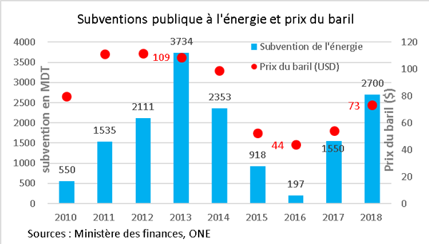
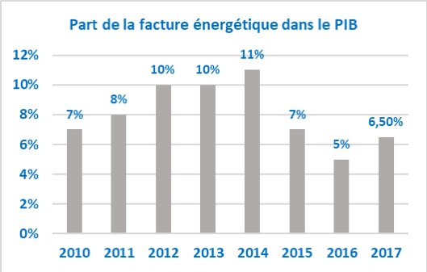
Enjeux socio-économiques
Subventions énergétiques
Forte pression sur les finances publiques (7% du budget de l’Etat en 2018, 3% du PIB, 55% de la subvention publique)
Découplage entre le prix internationaux de l’énergie et les prix finaux aux consommateur
Facture énergétique
Les coûts des importations de l’énergie par an varient en fonction du prix international d’énergie et du taux de change du DT
Les dépenses énergétiques représentent autour de 8% de la consommation total des ménages à faible revenu
les ménages dont la consommation ne dépasse pas 1000 DT/tête/an (300 euros)
La politique énergétique est face à deux enjeux
Réduire la pression des subventions à l’énergie sur le finances publiques
Protéger le population à faible revenu contre la pauvreté et la précarité énergétique

Slide 7
Méthodologie Utilisée
Nous utilisons un modèle d'équilibre général calculable néo-keynésien,
ThreeME initialement développé pour aider les décideurs politiques à concevoir et à évaluer les trajectoires bas en carbone.
Il prend en compte les effets de rétroaction de la demande sur l'offre
Les prix ne s'ajustent pas instantanément à des marchés et le modèle est donc dynamique.
Les prix et les quantités s'ajustent lentement ce qui permet des situations de déséquilibre du marché (présence de chômage involontaire)
Le modèle permet d'analyser les phases de transition à court et moyen terme
Plus de ressources et de documentation peuvent être trouvées sur le site Web threeme.org

Slide 8
Décomposition sectorielle dans ThreeME Tunisie
Economie désagrégée en 21 secteurs, avec en particulier:
3 secteurs de transport
8 secteurs énergétiques
Dont 5 technologies de production d’électricité
18 biens (ou commodités, produits)
Un bien peut être produit par plusieurs secteurs
Ex: électricité
Désagrégation des secteurs énergétiques obtenue par hybridation des données de comptabilité nationale et de balances énergétiques pour une année de base 2015

Slide 9
Cadre d’analyse: scénario de référence (sans politique énergétique ni climatique)
Le PIB a été calé afin de suivre le scénario socio-économique de la SNBC
Projection de la population et de productivité
Le taux de croissance moyen du PIB est de 4.7% entre 2020 et 2050
Les prix internationaux du pétrole suivent les projections de l’AIE
Les prix augmentent en moyenne par an de 4.3%
Fiscalité carbone et énergétique
Les subventions énergétiques représentent 4% du PIB en 2030 et 1% en 2050
Il n’y a pas de taxe carbone dans le scénario de référence
Le mix électrique est exogène
L’électricité renouvelable est de 3.3% pendant toute la période
Trajectoires de consommation d’énergie et d’émissions de CO₂ réalisée avec le modèle technico-économique MedPro
Nous utilisons de l’efficacité énergétique exogène afin d’atteindre des cibles énergétiques et d’émissions
Les hypothèses décrites conduisent à un total d’émissions de CO₂ de 44 millions de tonnes de CO₂ en 2015 et 74 millions de tonnes de CO₂ en 2050
Notes:
Ce scenario sert de point de comparaison pour toutes les autres scénarios

Slide 10
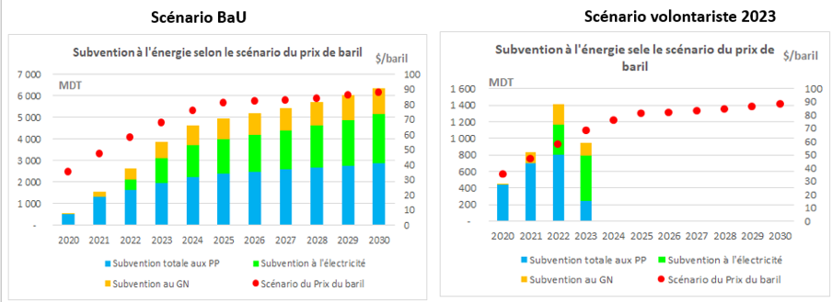
Cadre d’analyse: 4 scénarios
Levée des subventions énergétiques en 2023
Recyclage➔ Entreprises: subvention à la production au prorata de l’intensité en emploi du secteur. Ménage: transfert forfaitaire
Introduction d’une taxe carbone
Recyclage➔ le revenu est reversé aux ménages et aux secteurs d’activités selon les priorités définies par le Fond de transition énergétique (FTE)
Exonération des ménages à très faibles revenus
La taxe carbone atteint 8 DT (2.5 euros) en 2030 et 337 DT (103 euros) en 2050

Slide 11
Cadre d’analyse
Pénétration de renouvelables dans le mix électrique
30% en 2030 et 80% d’électricité renouvelable en 2050
Scénario Intégral: Stratégie Nationale Bas Carbone (SNBC)
Efficacité énergétique et forte sobriété énergétique: facteur 3 de l’intensité d’énergie en 2050 par rapport à 2015
Déploiement des énergies renouvelables (80% du mix électrique)
Une réduction de 20% des émissions de GES par rapport à 2015
Electrification massive des usages: 45% en 2050
75% de GN dans le combustible final en 2050
Levée des subventions énergétiques
Implémentation d’une taxe carbone qui permet d’atteindre la trajectoire de consommation d’énergie finale ( 12.3 Mtep) et des émissions de CO₂ (20 MtCO2) en 2050: scenario taxe carbone
Plus 3 variantes sans recyclage :
Taxe carbone, levée des subventions et du scénario SNBC

Slide 12
Idées perçues sur les politiques climatiques/énergétiques
La fiscalité carbone est néfaste pour l’économie
En particulier à court terme et moyen terme
La transition énergétique va entraîner une hausse du prix de l’énergie qui est néfaste pour l’activité économique
Forte baisse des prix des énergies renouvelables versus forte volatilité des énergies fossiles
En macroéconomie, moins cher ne signifie pas meilleur pour l’économie: où sont dépensés les revenus? Production domestique versus production importée

Slide 13
Effets macroéconomiques d’une hausse de la fiscalité énergétique
Négatifs
Hausse des prix de l’énergie et donc…
… baisse du revenu réel et de la consommation
… hausse des coûts de production: baisse de compétitivité des secteurs exposés et donc baisse des exportations
Baisse de l’activité entraîne la baisse de l’emploi et des investissements
Positifs
Amélioration de la balance commerciale: baisse des importations d’énergie fossile
Substitutions capital-énergie : hausse des investissements non énergétiques
Redistribution des recettes est clef
Maintient du pouvoir d’achat
Compense en moyenne la hausse des coûts de production
Favorable aux secteurs intensifs en emploi : favorable à l’économie locale

